Slide 1
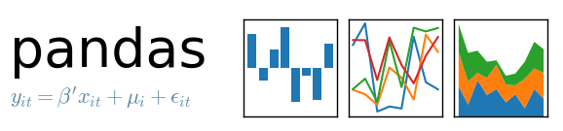
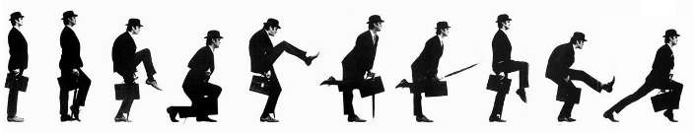
Data Science
Pandas

Slide 2
Pandas
Python Data Analysis Library
Module Python
  Disponible dans Anaconda
  Pip install pandas
  import pandas as pd

Slide 3
Les structures de données
Pandas fournit 2 structures de données fondamentales
  la Series et le DataFrame
  On peut voir ces structures comme une généralisation des tableaux et des matrices de Numpy
  La différence fondamentale entre ces structures et les versions de Numpy est que les objets Pandas possèdent des indices explicites
  Là où on ne pouvait se référer à un élément d'un tableau Numpy que par sa position dans le tableau, chaque élément d'une Series ou d'un DataFrame peut avoir un indice explicitement désigné par l'utilisateur

Slide 4
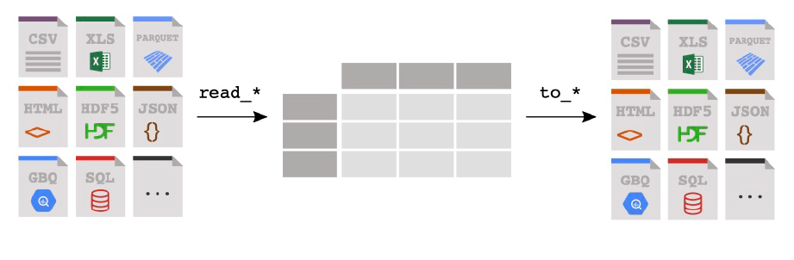
Import des données

Slide 5
Import de données
Pandas possède une librairie très puissante pour importer des données depuis n’importe quelle source
  Puis les converti en DataFrame
CSV
  house_data = pd.read_csv('house.csv')
  plt.plot(house_data['surface'], house_data['loyer'], 'ro', markersize=4)
  plt.show()

Slide 6
Import de données
SQL
  with sqlite3.connect("house.db3") as conn:
  house_data = pd.read_sql('select loyer,surface from house', conn)
Mongo DB
  with pymongo.MongoClient('localhost', 27017) as client:
  db = client.test
  cursor = db.house.find()
  house_data = pd.DataFrame(list(cursor))

Slide 7
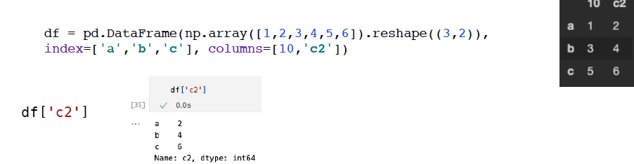
Comment accéder aux colonnes
Comme un dictionnaire
  df["nom_colonne"]
  df.nom_colonne est plus rarement utilisé

Slide 8
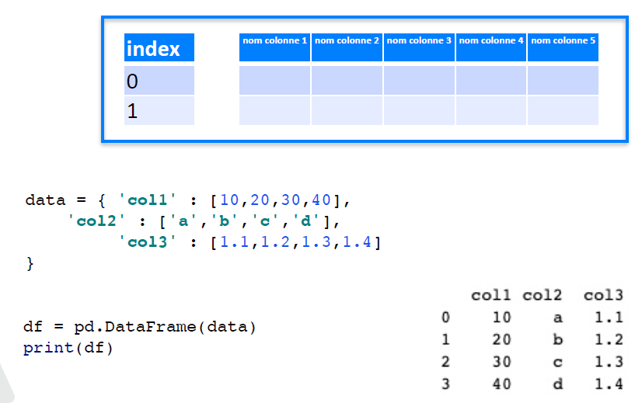
Indexation
Pandas va toujours créer une colonne d'index
  Par défaut numéroté de 0 à n
  Possible d'en assigner une par index_col
  Possible d'en créer par code

Slide 9
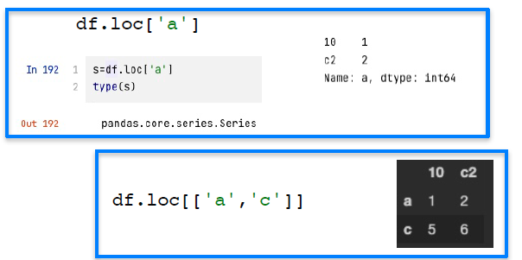
Comment accéder aux lignes
Si vous connaissez l'index : loc

Slide 10
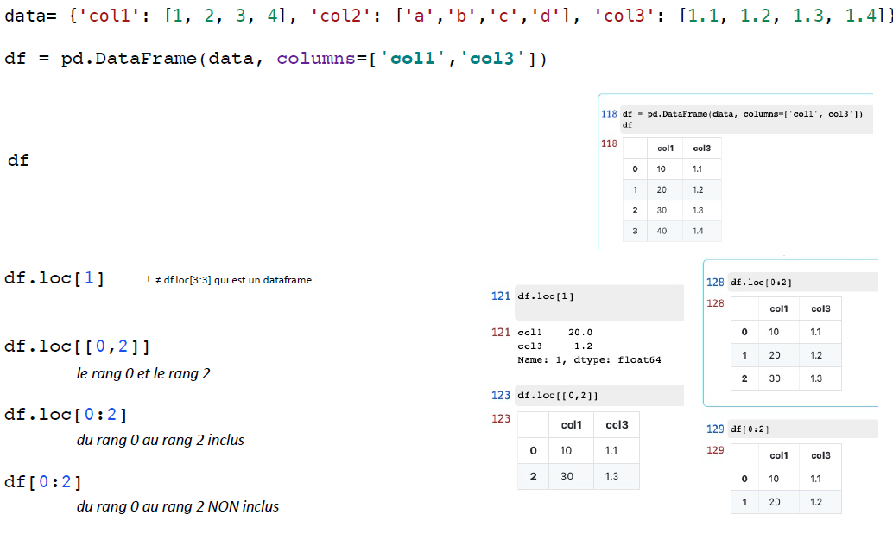
Accès par lignes
C'est du numpy

Slide 11
Accès par numéro de lignes
Si on connait le numéro de ligne : iloc
  Fonctionne comme loc() mais avec un numéro de ligne

Slide 12
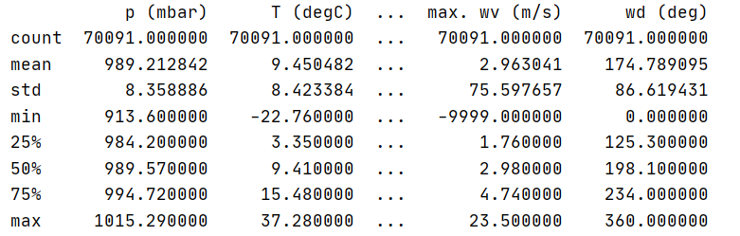
Describe
Describe permet de calculer les données de bases de chaque colonne

Slide 13
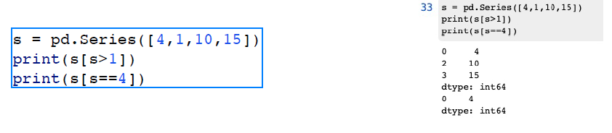
Les séries
Il s'agit d'une colonne d'un Dataframe
Peut être créée par programmation

Slide 14
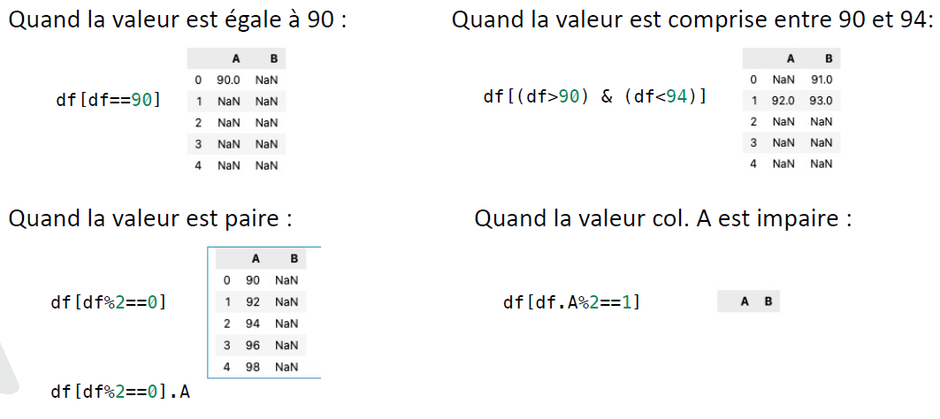
Filtrage
L'opérateur [] permet de filtrer les lignes

Slide 15
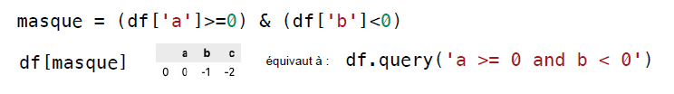
Les masques
Il est possible de stocker la clause de filtre dans une variable masque
  Il s'agit d'un tableau de bool

Slide 16
Filtrage
Filtrage du DataFrame
  Dataframe = dataframe[dataframe["surface"] < 200]
Enlever une dimension
  Dataframe.drop(‘Colonne’, axis=1)
Ajouter une colonne
  Dataframe["Colonne"] = series

Slide 17
Gestion des NaN
Chargement des na values
  Attribut na_values="." dans read_csv
Remplacer les champs nuls
  dataframe.codePostal = dataframe.codePostal.fillna('38000')
Effacer les lignes nuls
  dropna()
Changement de valeurs
  dataframe.surface = dataframe[‘surface'].replace(',', '.',regex=True).astype(float)

Slide 18
Exemple
Trouver le nombre de NaN dans une série
  dataframe.isnull().sum()
Remplacer les valeurs nulles par un moyenne + du bruit

Slide 19
apply
Permet d'appliquer une fonction sur les lignes
  Prend en paramètre une fonction ou lambda
  df.apply(np.cos)
  Renvoi un dataframe où toutes les colonnes on été transformée en cos
  Il est possible de spécifier les colonnes avec columns=["colA", "colB"]
Avec une lambda sur une série
  serie.apply(lambda x: np.cos(x))

Slide 20
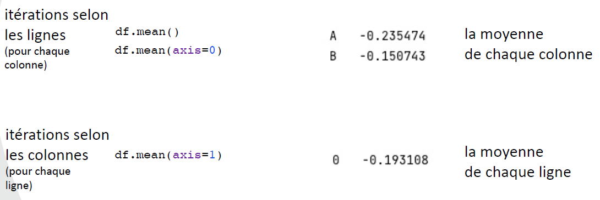
Les axes
Fonctionne comme dans numpy
  Ainsi pour supprimer une colonne la fonction drop nécessite un axe = 1

Slide 21
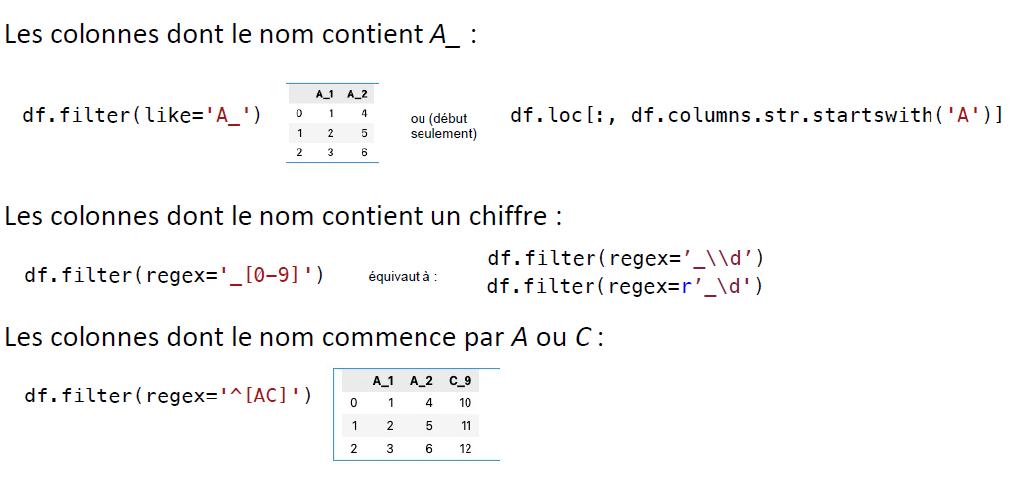
Filtrage de texte
filter

Slide 22
Valeurs discrètes
Certaines valeurs entières sont en fait des catégories
  Valeurs qualitatives ou discrètes
Il est possible de les typer .astype("category")

Slide 23
Discrétisation des données
Permet de transformer des valeurs continues en valeurs discrètes
  a=values = np.arange(50)
  bins = [-1, 0, 4, 8, 24, 50]
  categories = pd.cut(a, bins=bins, labels=False)
  Les valeurs à 0 => 0
  Entre ]0, 4] => 1
  Entre ]4, 8] => 2
  Entre ]8, 24] => 3
  Entre ]24, 50] => 4

Slide 24
Itération
Il est possible de boucle sur les lignes et colonnes
for col in dataframe
  Boucle sur les colonnes
iterrows
  Itère sur les lignes
  for index, row in df.iterrows()

Slide 25
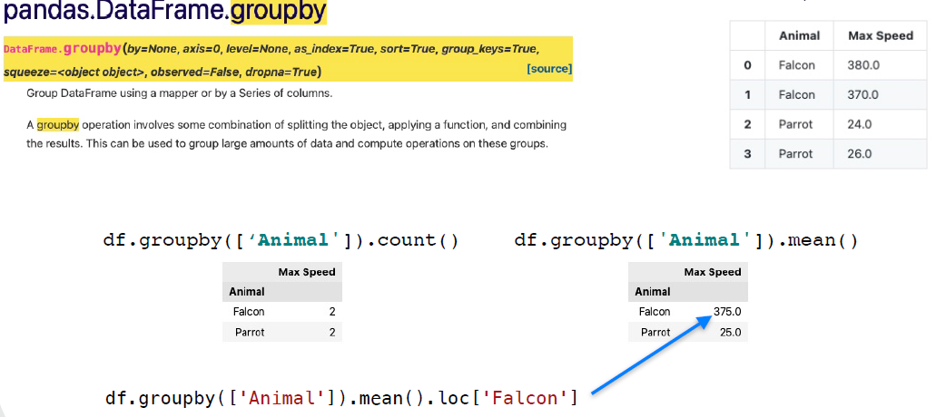
Group by
Permet de regrouper de données et d'appliquer des fonctions de regroupement

Slide 26
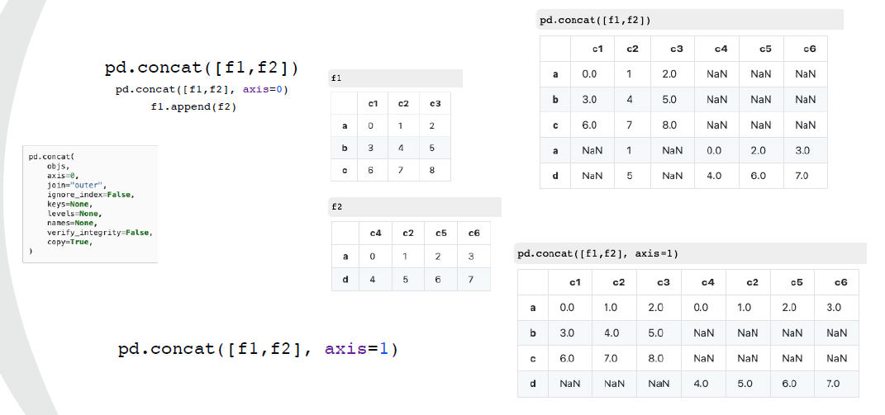
Concaténation

Slide 27
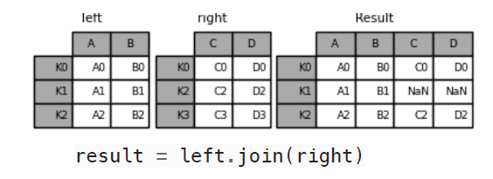
Jointure
Permet de joindre 2 dataframes avec une clé commune
  Jointure à gauche

Slide 28
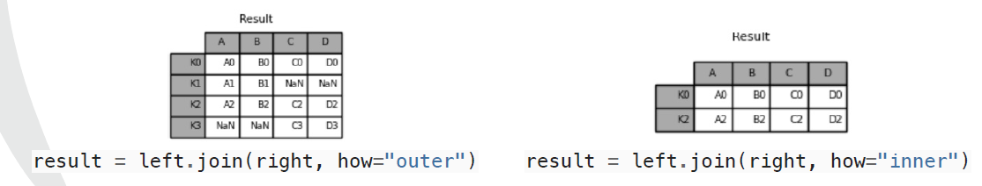
Autres jointures

Slide 29
Merge
Fonctionne comme join mais est plus souple
pd.merge(right, left, how="inner")
left_on="nom_colonne_gauche"
right_on = "nom_colonne_droite"
suffixes=("_left", "_right")

